Slide 1

طب الأطفال
والتمريض حديثي الولادة
الوحدة 2:
التكيف مع الحياة خارج الرحم

Slide 2
الفترة الوليدية
هي الفترة التي تستمر من الولادة وحتى أول 28 يومًا من الحياة.
أهداف الفحص البدني الأولي للمواليد الجدد هي:
تحديد الشذوذ الواضح
توجيه خطة الرعاية
الحصول على بيانات الأساس

Slide 3
قياسات حديثي الولادة
الوزن : 2.5 إلى 4 كجم
الطول : 46 الى 54 سم.
محيط الرأس : من 34-35 سم عند الولادة، وليس < 33 أو > 37 سم.
محيط الصدر : من 32-33 سم عند الولادة، ويكون أقل من محيط الرأس بمقدار 2 سم حتى عمر السنتين.

Slide 4
العلامات الحيوية لحديثي الولادة:
1- درجة الحرارة : 36.8–37.2 درجة مئوية
2- ضغط الدم:
عند الولادة: 80/50 ملم زئبق.
بحلول اليوم العاشر: 100/50.
3- النبض : يتم جسه من منطقة الحبل السري أو الفخذ أو يتم الاستماع إليه بواسطة سماعة الطبيب في المنطقة القمية.
عند الولادة: 120-160 نبضة/الدقيقة.
بعد ساعة: 120-140 نبضة/الدقيقة.
4- التنفس : غير منتظم مع فترة انقطاع التنفس.
عند الولادة: 80 نفس/دقيقة.
بعد الراحة: 30-60 نفس/دقيقة.

Slide 5
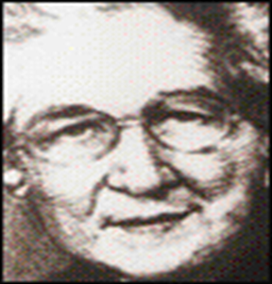
درجة أبغار:
طريقة موحدة لتقييم حالة الطفل حديث الولادة مباشرة بعد الولادة.
يجب إجراء اختبار APGAR عند عمر 1 دقيقة و5 دقائق و10 دقائق بعد الولادة
يتم إجراؤه في الدقيقة الأولى لتقييم الحالة السريرية بعد الولادة
قم بإجراء ذلك لمدة 5 دقائق لتقييم الاستجابة للإنعاش
إذا كان APGAR <7 عند 5 دقائق، كرر كل 5 دقائق حتى 20 دقيقة

Slide 6
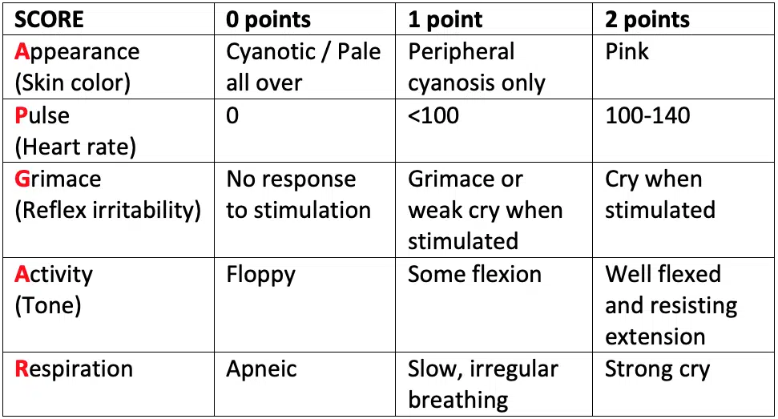

Slide 7
نتيجة | تفسير | التدخلات التمريضية
7 الى 10 | حسنا يا صغيرتي | نادرا ما يحتاج إلى الإنعاش
4 الى 6 | معرض للخطر المولود الجديد يحتاج إلى رعاية مكثفة | يتطلب الإنعاش الشفط جفف على الفور التهوية حتى الاستقرار الملاحظة الدقيقة
0 الى 3 | طفل مريض التشخيص لـ NB خطير | الإنعاش المكثف ET/ حقيبة أمبو التهوية بـ 100% O2 الإنعاش القلبي الرئوي الحفاظ على درجة حرارة الجسم دعم الوالدين

Slide 8
رعاية غرفة الولادة
رعاية الطفل الطبيعي عند الولادة (حتى ساعة واحدة بعد الولادة)
يعتبر هذا الأمر بالغ الأهمية بالنسبة للمولود الجديد لأن انتقاله من البيئة داخل الرحم التي توفر كافة احتياجات الجنين إلى البيئة خارج الرحم التي تتطلب من المولود الجديد أن يعمل بشكل مستقل يجب أن يتم بسرعة كبيرة.
إن أول 24 ساعة من حياة الطفل هي فترة مهمة للغاية وشديدة الخطورة.

Slide 9
أربع احتياجات أساسية عند الولادة :
التنفس الطبيعي
الحماية الحرارية
حليب الأم
الحماية من العدوى
NC-
Notes:
9

Slide 10
1- التنفس الطبيعي (المجرى الهوائي) :
بدء التنفس
أ. العوامل الكيميائية التي تحفز التنفس: نقص الأكسجين، فرط ثاني أكسيد الكربون، انخفاض درجة الحموضة
ب. المنبهات الحرارية: يترك المولود البيئة الدافئة إلى جو أكثر برودة. تنتقل النبضات الحسية إلى الجلد إلى مركز التنفس في النخاع.
ج. إزالة سوائل رئة الجنين: الضغط على الصدر عند المرور عبر قناة الولادة "الضغط الصدري"
د. توسع الحويصلات الهوائية

Slide 11
التوزيع
انتقال الدورة الدموية للجنين إلى الدورة الدموية لحديثي الولادة.
التغييرات الدورة الدموية تسمح للدم بالتدفق عبر الرئتين.
الإغلاق الوظيفي للتحويلات الجنينية
أ) القناة الوريدية:
هو عبارة عن تحويلة تربط الوريد السري بالوريد الأجوف السفلي.
تضييق بعد تثبيت الحبل.
ستصبح هذه الأربطة (2-3 أشهر).

Slide 12
الإغلاق الوظيفي للتحويلات الجنينية
ب) الثقب البيضاوي :
هو ثقب صغير يقع بين الأذين الأيمن والأيسر.
يغلق وظيفيًا عند إنشاء التنفس
قد يستغرق الإغلاق الدائم عدة أشهر.
ج) القناة الشريانية:
هو عبارة عن تحويلة تربط الشريان الرئوي بالقوس الأبهر.
يضيق مع تأسيس وظيفة الجهاز التنفسي
يصبح رباطًا في (2-3 أشهر).

Slide 13
التحولات عند الأطفال حديثي الولادة
قبل الولادة
-انقباض الشرايين الرئوية يؤدي إلى ارتفاع الضغط في الدائرة الرئوية
- الشرايين السرية التي تساعد على دوران المشيمة منخفضة الضغط تؤدي إلى انخفاض الضغط في الدائرة الجهازية ثم يؤدي كل ذلك إلى تدفق دم رئوي قليل جدًا
- يتم تحويل تدفق الدم عبر القناة شرياني
بعد الولادة
*تتمدد الرئتين بالهواء
* سائل رئة الجنين يخرج من الحويصلات الهوائية
* تمدد الشرايين الرئوية يؤدي إلى انخفاض الضغط في الدائرة الرئوية
*عندما يتم ضغط الشرايين والأوردة السرية، فإن الضغط المرتفع في الدائرة الجهازية يؤدي إلى زيادة كبيرة في تدفق الدم الرئوي

Slide 14
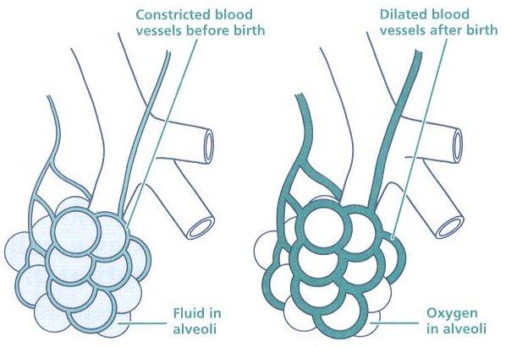
تتمدد الأوعية الدموية الرئوية، مما يؤدي إلى زيادة تدفق الدم إلى الرئتين

Slide 15
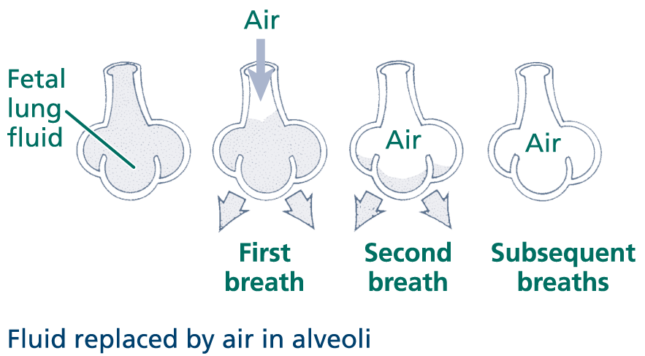

Slide 16
تنظيم درجة حرارة الأطفال حديثي الولادة (الحماية الحرارية )
الطبيعي: 36.5 إلى 37.3 درجة مئوية (97.7 -99.2 درجة فهرنهايت)
يعتبر تنظيم درجة الحرارة أمرًا مهمًا في عملية الانتقال والاستقرار الأولي وبقاء الطفل حديث الولادة
تكون درجة حرارة الطفل حديث الولادة داخل الرحم أعلى من درجة حرارة الأم عادة بمقدار 0.5 درجة مئوية.

Slide 17
إن الفشل في الحفاظ على الطفل حديث الولادة في الحالة الحرارية المحايدة يمكن أن يؤدي إلى ما يلي:
زيادة استهلاك الجلوكوز
زيادة استهلاك الأكسجين
زيادة الضائقة التنفسية
زيادة مقاومة الرئة
انقباض الأوعية الدموية أو توسع الأوعية الدموية
انخفاض تدفق الدم إلى الأعضاء الحيوية
النوبات
الحماض والموت

Slide 18
إنتاج الحرارة:
يستجيب جسم الإنسان للبرد بثلاث طرق:
النشاط العضلي الإرادي (انقباض الأوعية الدموية وزيادة الحركة).
*يحافظ الطفل حديث الولادة على الحرارة من خلال وضعية منحنية.
2. الارتعاش: * لا يستطيع الأطفال حديثي الولادة الارتعاش عندما يشعرون بالبرد.
3. التكوين الحراري الكيميائي غير المرتعش.
يتم البدء بهذه الآلية في منطقة ما تحت المهاد حيث يتم إطلاق النورأدرينالين ونقله إلى الجسم البني.
سيتم تقسيم الدهون البنية إلى الجلسرين والأحماض الدهنية؛
يؤدي إلى انقباض الأوعية الدموية وزيادة النشاط الأيضي

Slide 19
الدهون البنية
لن يتم العثور عليه حتى الأسبوع 26-30 من الحمل
في فترة الحمل الكاملة، تصل نسبة الدهون البنية إلى 4% -10% من الرواسب.
يختفي بعد 3-6 أشهر من الولادة، إلا في حالات البرد والإجهاد ونقص الأكسجين.
توجد في الرقبة والإبطين وحول الكلى وفي المنصف

Slide 20
علامات وأعراض انخفاض حرارة الجسم عند الأطفال حديثي الولادة
الجلد بارد عند اللمس ومتبقع.
زرقة مركزية
سرعة التنفس
زيادة الضائقة التنفسية.
انخفاض الاستجابة

Slide 21
التدخل التمريضي والإدارة (السلسلة الدافئة):
لا يحتاج الطفل حديث الولادة إلى قياس درجة الحرارة بشكل روتيني.
1- غرفة الولادة الدافئة: (25-28 درجة مئوية/77.0-82.4 درجة فهرنهايت)
2-التجفيف الفوري
3- مراقبة درجة حرارة الجسم
4- غلاف بلاستيكي/كيس
5-غطاء رأس (قبعة)
6-النقل الدافئ
7- استخدم أجهزة التدفئة أو الحاضنات المشعة
8- إزالة مصادر فقدان الحرارة

Slide 22
التدخل التمريضي والإدارة (السلسلة الدافئة):
9- تلبيس الأطفال حديثي الولادة وتقميطهم
10- ملامسة الجلد للجلد على صدر الأم (رعاية الكنغر)
11 - الرضاعة الطبيعية
12- تأجيل الاستحمام والوزن
13- التدريب/التوعية

Slide 23
ارتفاع الحرارة
تحدث ارتفاع الحرارة عندما ترتفع درجة حرارة جسم المولود فوق 37.5 درجة مئوية (99.5 درجة فهرنهايت)،
البيئة حارة جدا
طفل حديث الولادة يرتدي ملابس مبالغ فيها.

Slide 24
إدارة التمريض لارتفاع الحرارة
تقييم العدوى.
أبعدي الطفل حديث الولادة عن مصدر الحرارة واخلعي ملابسه.
إعطاء الرضاعة الطبيعية بشكل متكرر.
مراقبة درجة الحرارة.

Slide 25
3-حليب الأم
يطور الطفل حديث الولادة أجسامًا مضادة خاصة به خلال الأشهر الثلاثة الأولى، ولكنه معرض لخطر العدوى خلال الأسابيع الستة الأولى.
يعد جذع الحبل السري الموقع الأساسي للإصابة إذا لم يتم الحفاظ عليه نظيفًا.
نظافة اليدين: هي الطريقة الأساسية لمنع العدوى و/أو انتشار العدوى

Slide 26
الرعاية الأساسية للأطفال حديثي الولادة عند الولادة
قبل التسليم
غرفة التحضير والمعدات وعربة الإنعاش.
التحقق من جميع المعدات والأدوات اللازمة
متوفر ونظيف
يعمل بشكل جيد وجاهز للاستخدام

Slide 27
المعدات الأساسية
المعدات/المستلزمات اللازمة لتنظيف مجاري الهواء: جهاز شفط، قسطرة وأنابيب، حقنة بصلية
طرق إعطاء الأكسجين: مصادر الأكسجين، مقياس التدفق، أنابيب الأكسجين.
الدعم الدوري: سماعة الطبيب.
الأدوية: فيتامين ك، أدوية العيون والأدوية الطارئة.
إجراءات الوقاية من انتقال العدوى: مئزر نظيف، قفازات قناع: معقمة / يمكن التخلص منها

Slide 28
المعدات الأساسية
يتم تسخين 3-5 من المناشف/البياضات الماصة النظيفة، ويفضل أن تكون معقمة، ويمكن استخدامها لتجفيف حديثي الولادة أو لفافة الكتف.
المشابك السُرِّيَّة
شاش معقم ويفضل استخدامه لتنظيف العيون
حقن الأنسولين التي سيتم استخدامها لإعطاء فيتامين ك
ميزان حرارة الإبط
ميزان الوزن
جهاز تدفئة/إنعاش مشع مُدفأ مسبقًا. يجب أن يكون نظيفًا وجافًا.

Slide 29
خطوات العناية الفورية بالمولود الجديد
ولادة الطفل: تحديد وقت الولادة
امسح عينيك ووجهك عند إخراج الرأس.
ضعي طفلك على منشفة دافئة ونظيفة.
التقييم ( درجة Apger ): 30 ثانية
وضع الطفل حديث الولادة على ظهره أو جانبه مع تمديد الرقبة قليلاً (وضع الشم)
6. امسح الأنف والفم بمنشفة أو شاش.
أو الشفط باستخدام حقنة البصلة أو قسطرة الشفط
لا يحتاج الطفل الباكي السليم إلى شفط نشط، فقط امسح الإفرازات.

Slide 30
خطوات العناية الفورية بالمولود الجديد:
7. جفاف السائل الأمينوسي من رأس وجسم المولود
8. إعادة التقييم: (30 ثانية) التنفس، القلب، النغمة، رد الفعل، اللون.
إذا كان الطفل حديث الولادة لا يتنفس أو لا يلهث، فيجب الحصول على رعاية متخصصة في شكل التهوية بالضغط الإيجابي وما إلى ذلك.
( الإنعاش) سيكون مطلوبا.
8. قم بربط وقطع الحبل السري

Slide 31
خطوات رعاية المولود الجديد:
1) العناية بالعين
تنظيف العين مباشرة بعد الولادة بمسحة مبللة بالماء المعقم
استخدم مسحات منفصلة لكل عين؛ نظف من الجانب الأوسط إلى الجانب الجانبي
إعطاء قطرات العين الوقائية خلال ساعة واحدة من الولادة (وفقًا لسياسة المستشفى)
لا تضع أي شيء آخر في عيون الطفل
الوسائل التعليمية: ENC
NC-
31

Slide 32
خطوات رعاية المولود الجديد:
2) التعريف الصحيح
يوضع شريطين تعريفيين على معصم وكاحل الطفل حديث الولادة.
اكتب أسماء الأم، وتاريخ ووقت الولادة، وجنس المولود، واسم طبيب التوليد، ونوع الولادة.
بصمة القدم
يجب استكمال السجلات ذات الصلة بما في ذلك سوار الهوية قبل النقل إلى الحضانة
الوسائل التعليمية: ENC
NC-
32

Slide 33
خطوات رعاية المولود الجديد:
3. ضمان الدفء / الحماية الحرارية
4. إعطاء فيتامين ك للوقاية
يجب إعطاء فيتامين ك1 لجميع الأطفال حديثي الولادة
حقنة عضلية واحدة
الحقنة تمنع النزيف الناتج عن نقص فيتامين ك
5. البدء بالرضاعة الطبيعية (في أقرب وقت ممكن)
6. الوقاية من العدوى
7. وزن الطفل حديث الولادة
8- محيط الرأس، محيط الصدر، الطول، العلامات الحيوية
9- مراقبة الطفل حديث الولادة
10-التجهيز/التغليف

Slide 34
خطوات رعاية المولود الجديد:
11. العناية بالحبل :
راقب نزيف الدم كل 15 دقيقة؛ إذا كان هناك نزيف دم، ضع مشبكًا ثانيًا
لا تضع أي مادة على الجذع
لا تربط أو تضمد الجذع
اترك الجذع مكشوفا
لا تضع أبدًا مواد ضارة على الحبل، مثل الطين، أو الرماد، أو المستحضرات العشبية.
11- الاستحمام:
تأجيل 6 ساعات
تنظيف من الجزء الأنظف إلى الجزء المتسخ.
12- التطهير والتنظيف والتعقيم

Slide 35
التكيف الفسيولوجي للمواليد الجدد مع الحياة خارج الرحم
الجهاز التنفسي
الجهاز القلبي الوعائي

Slide 36
3. الجهاز الهضمي والكبد (الكبد)
يعاني الطفل حديث الولادة من نقص في إنزيم الليباز البنكرياسي المسؤول عن امتصاص الدهون.
وهذا يجعل حليب البقر غير قابل للهضم.
تبلغ سعة المعدة حوالي 90 مل عند حديثي الولادة.
الأمعاء معقمة عند الأطفال حديثي الولادة، ويتم تربيتها بواسطة البكتيريا الطبيعية خلال 5-24 ساعة.
القولون لديه حجم صغير مما يؤدي إلى خروج البراز بشكل متكرر.
التغيرات التدريجية في نمط البراز عند الأطفال حديثي الولادة:

Slide 37
3. الجهاز الهضمي والكبد (الكبد)
البراز الأول: يسمى الميكونيوم ،
لونه أسود إلى أخضر، عديم الرائحة، لزج.
اليوم الثاني والثالث: يسمى البراز الانتقالي، ويكون لونه أخضر، ورخوا (يشبه الإسهال).
اليوم الرابع:
عند الأطفال الذين يرضعون رضاعة طبيعية: لونه أصفر فاتح مع رائحة عرق (يحتوي على نسبة عالية من حمض اللاكتيك). 3-4 مرات/يوم.

Slide 38
دورة الجوع:
اعتمادا على طريقة التغذية:
الرضيع الذي يرضع رضاعة طبيعية:
يمكن التغذية كل 2-3 ساعات.
الطفل الذي يتغذى بالزجاجة:
يمكن إطعامه كل 3-4 ساعات .

Slide 39
وزن المولود الجديد
في اليوم الأول يكون الوزن ثابتا
يفقد المولود الجديد من وزنه : 5% -10% من وزنه خلال الأيام العشرة الأولى من حياته، وذلك للأسباب التالية:
لم يعد الطفل حديث الولادة تحت تأثير هرمونات الأم.
حديث الولادة يخرج البول والبراز
كمية محدودة من الحليب، فحليب الأم يحتوي على سعرات حرارية قليلة.
الأطفال الذين يرضعون حليبًا صناعيًا يستعيدون وزنهم بعد 7 أيام
يستعيد الأطفال الذين يرضعون رضاعة طبيعية وزنهم بعد مرور 10 أيام.

Slide 40
الكبد
الكبد غير ناضج عند الأطفال حديثي الولادة.
ويؤثر هذا على اقتران البيليروبين ويساهم في حدوث اليرقان الفسيولوجي.
الكبد يعاني من نقص في تكوين بروتينات البلازما (نتيجة الوذمة).
تكون مستويات البروثرومبين وعوامل التخثر الأخرى منخفضة عند الولادة.
تكون مخزونات الجليكوجين في الكبد أقل عند الولادة مقارنة بفترة لاحقة من الحياة.
الأطفال حديثي الولادة معرضون لخطر انخفاض سكر الدم (أهمية الرضاعة المتكررة).

Slide 41
السوائل والإلكتروليتات
وزن جسم المولود الجديد يتكون من 73% سوائل (وزن جسم البالغ يتكون من 58% سوائل)
لدى المولود الجديد مستوى أعلى من إجمالي Na ⁺⁺ & Cl في الجسم
لدى حديثي الولادة مستوى أقل من إجمالي الجسم ^{من البوتاسيوم} والمغنيسيوم والفوسفات .

Slide 42
الكلى والأعضاء التناسلية
متوسط الوقت للتبول الأول هو خلال الـ 24 ساعة الأولى من الحياة.
الأول فاتح اللون وعديم الرائحة وحجمه حوالي 15 مل.
كمية البول اليومية: في أول يوم أو يومين: 30-60 مل.
إنتاج البول الطبيعي عند حديثي الولادة 1-2 مل/كجم/ ساعة
ضعف قدرة الكلى على تركيز البول خلال الأشهر الثلاثة الأولى
سعة المثانة حوالي 15-30 مل
قد يتبول الأطفال حديثي الولادة من 10 إلى 20 مرة في اليوم، وهذا مؤشر على تناول كمية كافية من السوائل
الأعضاء التناسلية في التشريح السليم وفتحة الشرج وسالكيتها

Slide 43
5- الجهاز العضلي الهيكلي
يحتوي الهيكل العظمي على غضاريف أكثر من العظام المتكونة.
التعظم السريع في السنة الأولى من الحياة.
يتكون الجهاز العضلي بشكل كامل تقريبًا عند الولادة
الأطراف: عد أصابع اليدين والقدمين
اليد العادية:
عادة ما يكون لدى الأطفال طيتان لا تتقاطعان مع راحة اليد بأكملها.
ثنية القرد - ثنية عرضية مرتبطة بمتلازمة داون،

Slide 44
تقييم الأطراف
تعدد الأصابع :
إذا كان الإصبع الإضافي يحتوي على مكون عظمي، فيجب الإحالة إلى جراح العظام
إذا لم يكن هناك مكون عظمي، فقد تكون هناك حاجة إلى الإحالة إلى جراح التجميل
التصاق الأصابع :
في حالة وجود التحام للعظام يجب التوجه إلى أخصائي العظام.
إذا لم يكن الأمر كذلك، فيجب الإحالة إلى جراح التجميل.

Slide 45
نظام تكوين الدم :
حجم الدم عند الأطفال حديثي الولادة هو حوالي 80-85 مل / كجم من وزن الجسم.
متوسط حجم الدم للمواليد الجدد = 500 مل +/- 100 مل

Slide 46
الوظائف الحسية:
1- السمع:
يسمع الجنين في الرحم قبل الولادة،
عندما يولدون فإنهم يسمعون من مسافة قريبة.
إنهم يهدأون عند الاستجابة للصوت المهدئ وينزعجون عند الصوت العالي.
2- الرؤية:
شاهدوا حديثي الولادة عندما يولدون
يركزون على الأشياء البيضاء والسوداء على مسافة 9-12 بوصة.
تتفاعل التلاميذ مع الضوء؛ الرمش وردود الفعل القرنية.
الغدد الدمعية تعمل بشكل طفيف حتى عمر 2-4 أسابيع

Slide 47
الوظائف الحسية:
3- التذوق:
يفضل الطفل حديث الولادة الطعم الحلو للحليب أو ماء الجلوكوز.
4- الرائحة:
يمكنهم الشم بعد صفاء الأنف من المخاط والسائل الأمنيوسي.
5-لمسة :
يصبح الطفل حديث الولادة مستعدًا جيدًا لتلقي الرسائل اللمسية.
تظهر الأم تطور اللمس في أنشطة الترابط الأولية.

Slide 48
دورة النوم
عادة ما ينام الطفل حديث الولادة 17 ساعة في اليوم
ست حالات للوعي
نوم عميق
نوم خفيف
نعسان
تنبيه هادئ
تنبيه نشط
بكاء

Slide 49
الجهاز العصبي
عند الولادة يكون الجهاز العصبي غير متكامل بشكل كامل
ردود الفعل البدائية
الجهاز العصبي اللاإرادي له أهمية كبيرة عند الأطفال حديثي الولادة
عندما يقوم الطفل حديث الولادة بالأنشطة التالية، يعتبر جهازه العصبي طبيعيًا :
تحريك الأطراف.
محاولة السيطرة على الحركة.
أبكي بقوة.
إظهار ردود الفعل

Slide 50
ردود أفعال الأطفال حديثي الولادة:
مص
التجذير
يمسك
مورو (فزع)
خطوة
بابينسكي
جذعي الانحناء ( انعكاس جالانت )
رقبة متوترة (وضع المبارزة)

Slide 51
رد فعل الرمش:
يغلق الطفل حديث الولادة جفونه عندما يقترب أي جسم من عينه.
رد فعل التجذير:
عند تنظيف الخد بالقرب من زاوية الفم، سوف يتجه المولود إلى ذلك الاتجاه،
ويختفي في الأسبوع السادس من الحياة.
منعكس المص:
الرضيع يمتص عندما تتلامس شفتاه
تختفي في 6 أشهر.
ينبغي إعطاء الطفل حديث الولادة مصاصة للحفاظ على هذا المنعكس.

Slide 52
منعكس البلع والتقيؤ والسعال والعطس:
تحدث عملية البلع تلقائيًا عندما يصل الطعام إلى الجزء الخلفي من اللسان
منعكس البثق :
حماية الطفل حديث الولادة من ابتلاع الأشياء.
إخراج أي جسم يتم وضعه في الجزء الأمامي من اللسان.
ويختفي في الشهر الرابع.
بالمر غراسب :
يقوم بالإمساك بالأشياء الموضوعة في راحة يده عن طريق إغلاق أصابعه عليها.
يختفي في الشهر الثالث.

Slide 53
الخطوة في المكان (الرقص) أو المشي في المكان:
الأطفال حديثي الولادة الذين يتم حملهم في وضع عمودي مع ملامسة أقدامهم لسطح صلب، سوف يتخذون بضع خطوات سريعة متناوبة.
تختفي في الشهر الثالث.
قبضة الزارع:
عند لمس باطن قدمي المولود عند قاعدة الإصبع، تتماسك الأصابع.
يختفي بعد حوالي 8-9 أشهر.
منعكس الرقبة التوتري:
عندما تدير رأس الطفل حديث الولادة إلى أحد الجانبين، فإن الساق والذراع من نفس الجانب سوف تمتدان بينما ينثني الجانب الآخر.
يختفي بعد 2-3 أشهر.

Slide 54
انعكاس بابانيسكي:
عند تدليك القدم بوضعية "J" المقلوبة، من الكعب إلى الأعلى، يقوم الطفل حديث الولادة بفرد أصابعه وتمديدها للخارج.
يختفي في عمر 12-18 شهرًا.
رد فعل مورو
من خلال ترويع المولود بصوت عالٍ أو حركة مفاجئة، يقوم المولود بخطف ذراعيه وساقيه ومدهما. وتتخذ أصابعه وضعية "C" النموذجية. ثم يقوم بضم ساقيه وذراعيه.
يختفي بعد 4-5 أشهر.
جفل:
من خلال ترويع المولود بصوت عالٍ استخدمه لفحص السمع
بكاء
صوت عالٍ وقوي. يُسمع عندما يكون الطفل جائعًا أو مضطربًا أو غير مرتاح.

Slide 55
رد فعل الزحف
ضعي المولود على بطنه، ويبدأ في القيام بحركات الزحف باستخدام الذراعين والساقين.
عادة ما يختفي المنعكس بعد 6 أسابيع
امتداد متقاطع:
إذا شعرت بتهيج في باطن إحدى الساقين أثناء الاستلقاء على الظهر وتمديد الساقين، فسوف يرفع المولود الساق الأخرى ويعبرها إلى الساق الأولى.
انحناء الجذع :
عندما يكون المولود في وضعية الانبطاح، ويتم لمسه من جانب واحد،
سوف يقوم بثني وتأرجح الحوض تجاه اللمس.

Slide 56
النضج الحملي
الوزن عند الولادة هو مؤشر ضعيف على نضج الحمل والجنين
الحمل هو الوقت الفعلي من لحظة الحمل حتى الولادة الذي يبقى فيه الجنين في الرحم.
يعكس عمر الحمل مدى نضج الجنين:
AGA = مناسب لعمر الحمل 10-90% على مخطط النمو
SGA = صغير بالنسبة لعمر الحمل < 10% على مخطط النمو
LGA = كبير بالنسبة لعمر الحمل> 90% على مخطط النمو
أوصاف أخرى للنضج
المدة: 36-42 أسبوعًا من الحمل المكتمل
الولادة المبكرة: <36 أسبوعًا من الحمل المكتمل
بعد انتهاء المدة: >42 أسبوعًا من الحمل

Slide 57
تقييم عمر الحمل
مقياس بالارد الجديد لمقياس دوبويتز
مناسب لمدة 20-44 أسبوعًا من الحمل
يتم التنفيذ في فترة ما بعد التسليم مباشرة للحصول على أعلى درجة من الدقة
من الأفضل القيام بذلك بعد 24 ساعة
يتكون اختبار بالارد من جزأين:
أ. جزء النضج الجسدي،
ب. مرحلة النضج العصبي العضلي

Slide 58
1- جزء النضج البدني في امتحان بالارد
1- الجلد.
الملمس، الشفافية، التورجور، تكثيف
قد يكون جافًا/مقشرًا إذا نضج بعد ذلك
2- الشعر الزغبي
شعر زغبي على الجذع والأطراف
يختفي مع تقدم الحمل
3- طيات الزرع الوحيدة
تزداد مع عمر الحمل (العمق والعدد).

Slide 59
1- جزء النضج البدني في امتحان بالارد
4- هالة الثدي:
عند اكتمال نموها، يبلغ قطرها 5-10 ملم
5-عيون مفتوحة
6- غضاريف الأذن:
يتصلب الغضروف، ويزداد الارتداد، ويزداد انحناء صيوان الأذن مع تقدم سن الحمل.
7-الأعضاء التناسلية:
أ. أنثى، ابحثي عن الشفرين الكبيرين لتغطية الشفرين الصغيرين والبظر
ب. ذكر، التحقق من نزول الخصيتين وتجعدات كيس الصفن

Slide 60
2- الجزء العصبي العضلي من فحص الحمل
1-وضعية الراحة
الوضع المريح (التمدد) الذي يظهر في الأطفال الخدج
تزداد الانثناءات مع النضج
2- زاوية النافذة المربعة:
قم بثني يدك على الجانب السفلي من الساعد، وحدد الزاوية التي تشعر فيها بالمقاومة.
تقل الزاوية مع زيادة عمر الحمل.
3-ارتداد الذراع:
قم بثني ذراعي الرضيع، ثم مدهما لمدة 5 ثوانٍ. ثم حررهما. لاحظ الزاوية التي تتشكل عند ارتداد الذراعين. تقل الزاوية مع زيادة عمر الحمل .

Slide 61
2- الجزء العصبي العضلي من فحص الحمل
4- الزاوية المأبضية :
ضع الطفل على ظهره، ثم قم بمد إحدى ساقيه وقياس الزاوية عند نقطة المقاومة.
تصبح الزاوية أكثر حدة مع تقدم الحمل.
5-علامة الوشاح:
ارسم ذراعًا واحدة عبر الصدر حتى تشعر بالمقاومة؛ لاحظ العلاقة بين الكوع وخط الوسط للصدر.
تزداد المقاومة مع تقدم عمر الحمل.
6- علاج الأذن:
حاول رفع قدمك إلى الأذن، مع ملاحظة النقطة التي تنزلق عندها قدمك من قبضتك
تزداد المقاومة مع تقدم عمر الحمل

Slide 62
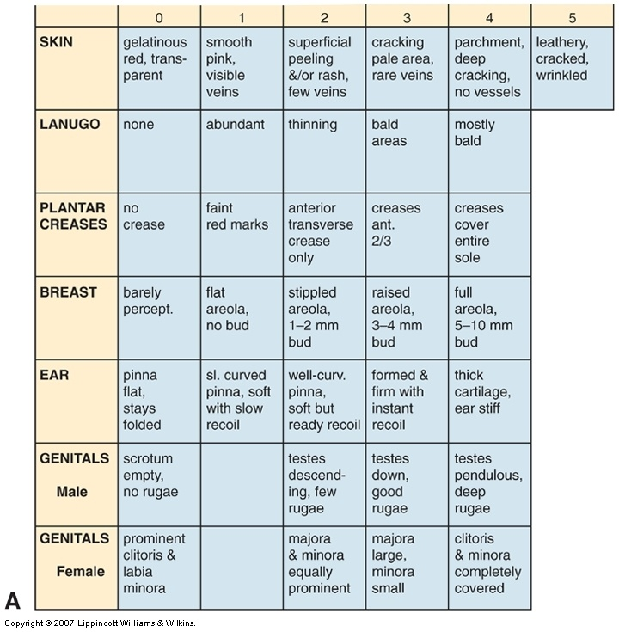
النضج الجسدي
19

Slide 63
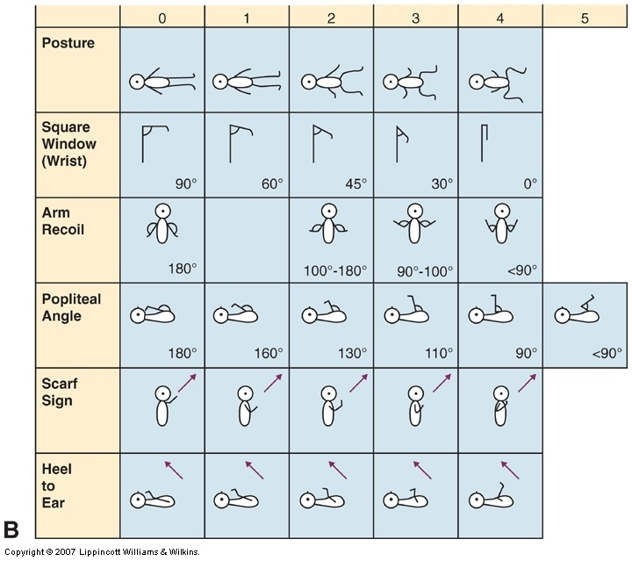
النضج العصبي العضلي
17
رعاية الأطفال حديثي الولادة

Slide 64
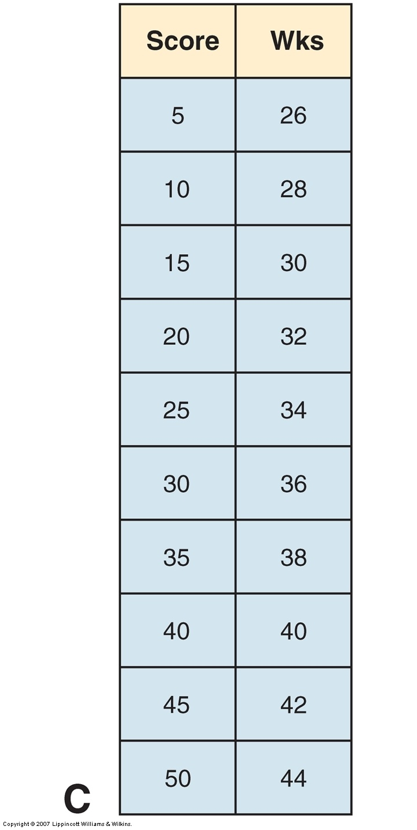
التسجيل
19+17=36
36
39
رعاية الأطفال حديثي الولادة
64

